Slide 1




RED PERSONALIZABLE DE SENSORES INALÁMBRICOS DE USO AGRÍCOLA
Autor: Ing. Leonardo Muñoz
Director: Mg. Ing. Osvaldo Ivani
1

Slide 2
Contenido
01
06
Motivación
Diagrama Activity On Node
02
07
Interesados
Diagrama de Gantt
03
08
Gestión de riesgo
Propósito
04
09
Gestión de calidad
Alcance
05
10
Procesos de cierre
Requerimientos
2

Slide 3





Motivación
En la actualidad, se observa una tendencia en alza hacia el monitoreo de parámetros en los procesos productivos en general.
Particularmente en lo que refiere al área agronómica esta tendencia
recibe el nombre de agricultura
de precisión
01
Identificación de zonas dañadas por heladas
02
Ahorro de agua de riego
03
Uso eficiente de agroquímicos
04
Prevención de enfermedades
3

Slide 4
Interesados
Nombre y apellido
Organización
Puesto
Nombre y apellido
Organización
Puesto
Responsable
Responsable
Ing. Leonardo Muñoz
FIUBA
Alumno
Orientador
Orientador
Mg. Ing. Osvaldo Ivani
FIUBA
Director de trabajo final
Cliente
Cliente
Nicolás Manuel Muñoz
Viña Las Perdices
Apoderado
Usuario final
Cliente
Ing. Christian Ciaglo
Viña Las Perdices
Ing. Agrónomo
4

Slide 5

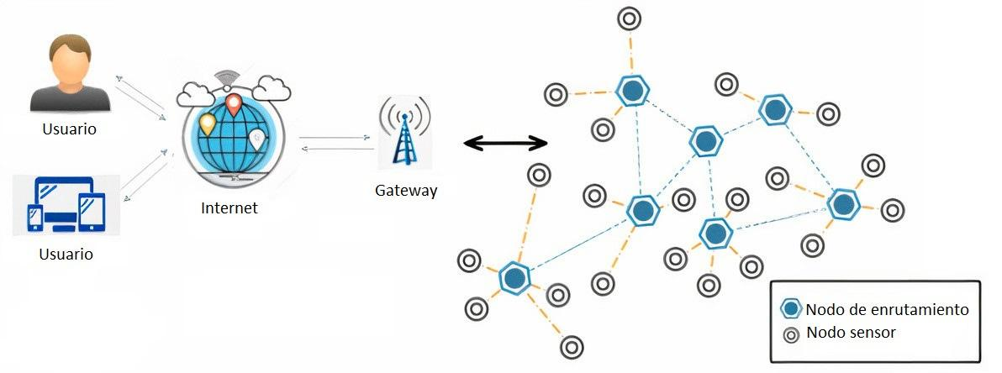
Propósito
Desarrollar una red de sensores distribuidos de bajo costo y con gran escalabilidad, para que los productores dispongan de datos de alta resolución espacial que mejoren la toma de decisiones, aumentando así ganancias y rendimientos de sus cultivos.
5

Slide 6
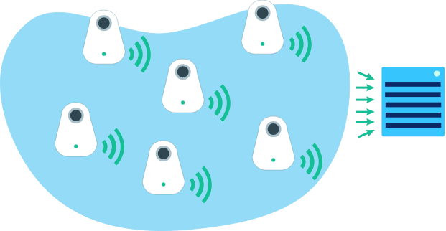
Alcance
01
Nodo gateway.
02
Nodo de enrutamiento.
03
Nodo sensor.
Fuera de alcance
Sofware de visualización de datos.
6

Slide 7
Requerimientos
El nodo gateway debe enviar los datos a internet mediante la red celular.
Los módulos deben almacenar energía en una batería.
La vida útil de la batería debe ser mayor a 10 años.
El nodo gateway debe tener una memoria auxiliar donde almacene los datos.
El nodo gateway debe colocar una estampa de tiempo a los datos.
Los datos enviados a internet deben tener un formato JSON.
Todos los módulos deben enviar el porcentaje de batería restante.
7

Slide 8
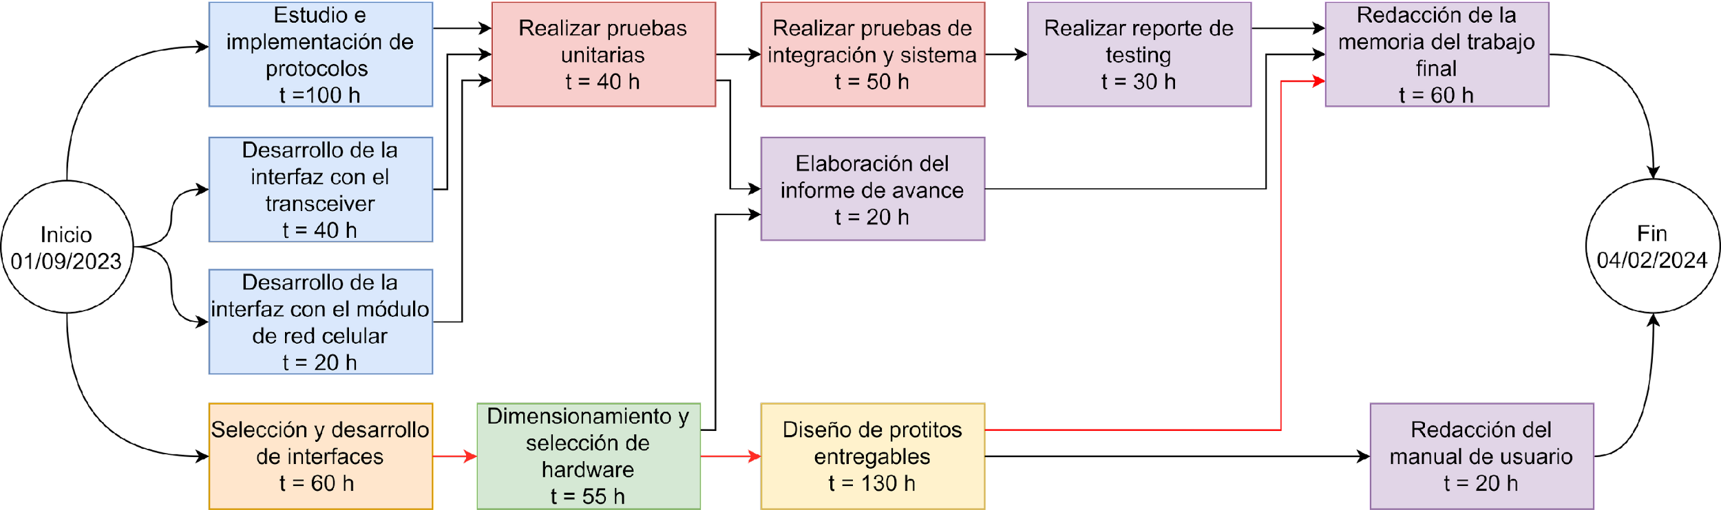
Activity On Node
8

Slide 9
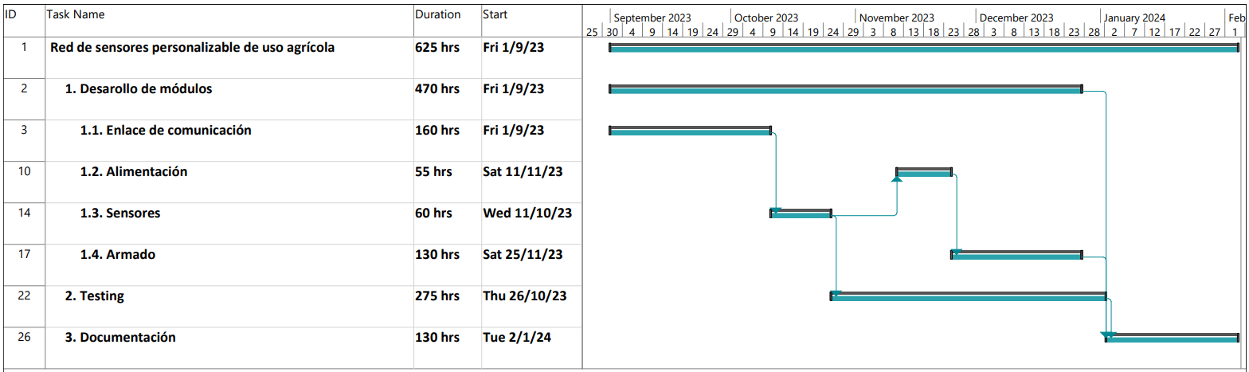
Diagrama de Gantt
9

Slide 10
Gestión de riesgos
Riesgo | S | O | RPN | S* | O* | RPM*
Detección de errores en el diseño de los PCB entregables a cliente. | 4 | 2 | 8 | - | - | -
Demoras ocasionadas por aduana para importar componentes. | 8 | 6 | 48 | 8 | 2 | 16
Destrucción o extravíos de prototipos. | 7 | 4 | 28 | - | - | -
Dificultad en la implementación del protocolo de acceso al medio. | 7 | 3 | 21 | - | - | -
Cambio significativo del costo de los componentes y materiales necesarios. | 3 | 6 | 18 | - | - | -
Dificultad mayor a la prevista para el establecimiento de los enlaces de radio. | 10 | 6 | 60 | 6 | 3 | 18
Se tomarán medidas para mitigar riesgos cuyo RPN sea mayor a 40.
10

Slide 11
Gestión de calidad
El nodo gateway debe enviar los datos a internet mediante la red celular.
Verificación: se eliminarán todas las vías de comunicación posibles, a excepción de internet, entre el nodo gateway y la computadora utilizada para la recepción de paquetes.
Validación: se validará la recepción de datos en una computadora con conexión a internet en una ubicación distante al nodo gateway.
Los módulos deben almacenar energía en una batería.
Verificación: se verificarán los ciclos de carga para validar la funcionalidad de la batería.
Validación: se le solicitará al cliente que valide esto mediate inspección visual.
La vida útil de la batería debe ser mayor a 10 años.
Verificación: se verificará la cantidad de ciclos de carga contra su hoja de datos.
Validación: se le otorgará al cliente documentos del fabricante que certifique la cantidad de ciclos de carga de la batería utilizada en los módulos.
El nodo gateway debe tener una memoria de datos auxiliar.
Verificación: se verificará el correcto grabado en memoria con datos conocidos.
Validación: se realizará una adquisición de mediciones a lo largo de un tiempo predeterminado y se presentarán los archivos al cliente.
11

Slide 12



PROCESOS DE CIERRE
Identificación de técnicas y metodologías
Acto de agradecimiento a colaboradores
Revisión de requerimientos
12

Slide 13



¿PREGUNTAS?
Ing. Leonardo Muñoz
+54 9 261 683 5089
leonardomunoz90@gmail.com

